Slide 1

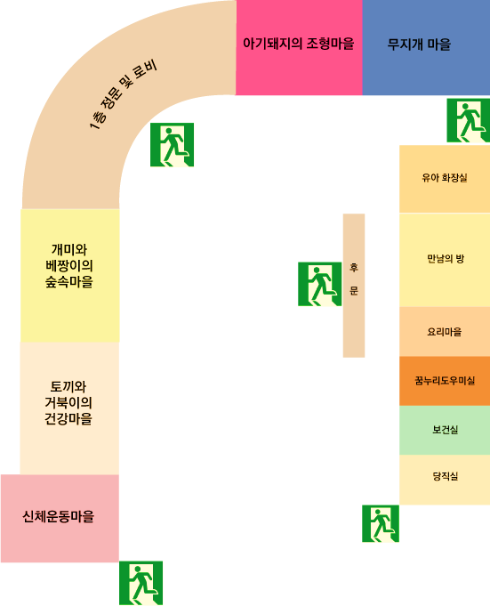


1층 비상대피로 위치 안내
실내모래놀이터
무지개마을
1층 정문
및 로비
유아화장실
만남의방
가상체험실
후문
요리마을
건강마을
꿈누리활동실
건강마을
생각놀이터
보건실
신체운동마을
(통합놀이지원실)
당직실

Slide 2
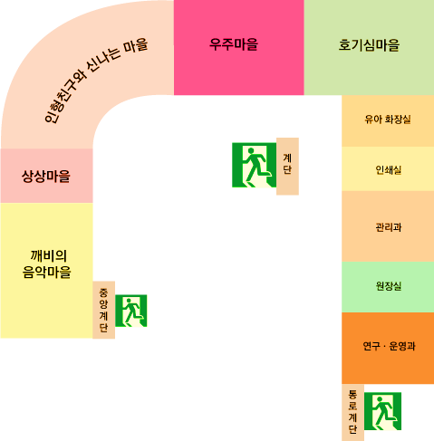
2층 비상대피로 위치 안내
우주마을
호기심마을
신나는마을
유아화장실
상상
마을
관리과장실
관리과
음악마을
원장실
계단
연구〮운영과
※ 3층과 4층 화재 시 방화셔터 작동
계단

Slide 3
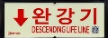
3층 비상대피로 위치 안내
시청각실
다락방
문서고
교재교구실
회의실 강사쉼터
옥외 쉼터
행복나눔방
강의실Ⅰ
강의실Ⅱ
계단

Slide 4
4층 비상대피로 위치 안내
옥상계단
4층옥상
체력단련실
연구 운영과장실
전산서버실
컴퓨터실
멀티미디어제작실
손끝고운방
계단

